Slide 1
ДЕНЬ БЕГУНА

Slide 12
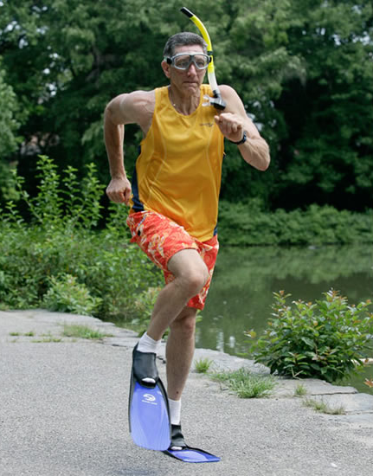

Slide 19
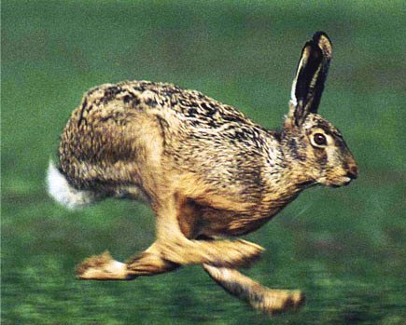
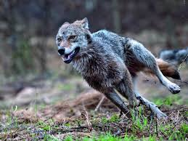

Slide 20
Примерный перечень вопросов по теме презентации
Чем бег отличается от ходьбы?
Какие физические качества тренируются при помощи бега?
Из каких видов спорта состояли первые олимпийские игры?
Какие существуют виды бега в спорте?
Как называется самая длинная дистанция в беге?
Как нужно бежать, чтобы развивать скорость?
Как нужно бежать, чтобы укреплялось сердце?
Можно ли заниматься бегом вдоль автомобильных дорог?
В каких местах нужно заниматься оздоровительным бегом?
Когда нельзя бегать?
Какое животное самое быстрое?
С чего начинается каждая тренировка?

Slide 21
СПАСИБО ЗА ВНИМАНИЕ!

